Slide 1
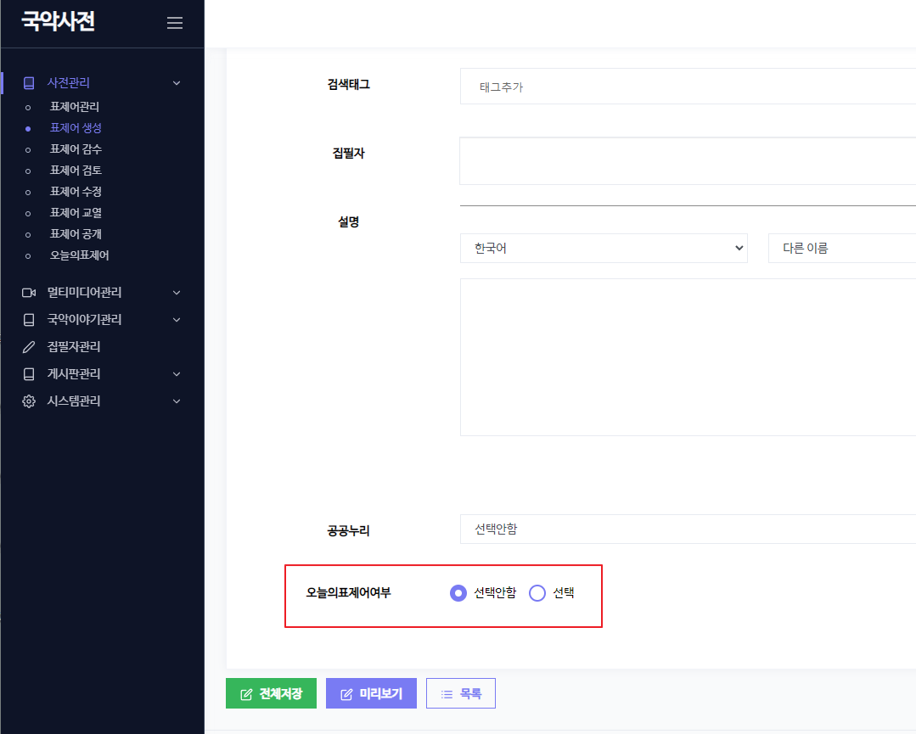
1. 표제어 생성 부분에서 공공누리유형/오늘의표제어여부 선택항 삭제
1.Menu navigation
사전관리 > 표제어 생성 (/topic/tc/list) > 등록(Add), 상세(Modify)
2.Fields 1) 공공누리 : REMOVE
2) 오늘의표제어여부 : REMOVE
3.전체저장(save) button
1) logic
- don’t save(INSERT/UPDATE) removed 2 fields
4.등록(Add) page > 목록 (list) button
1) fix the link to the list page (currently, wrong link)
- 사전관리 > 표제어관리 (/topic/list) > 등록(Add) > 목록 button : same error happens (fix it too)
삭제

Slide 2
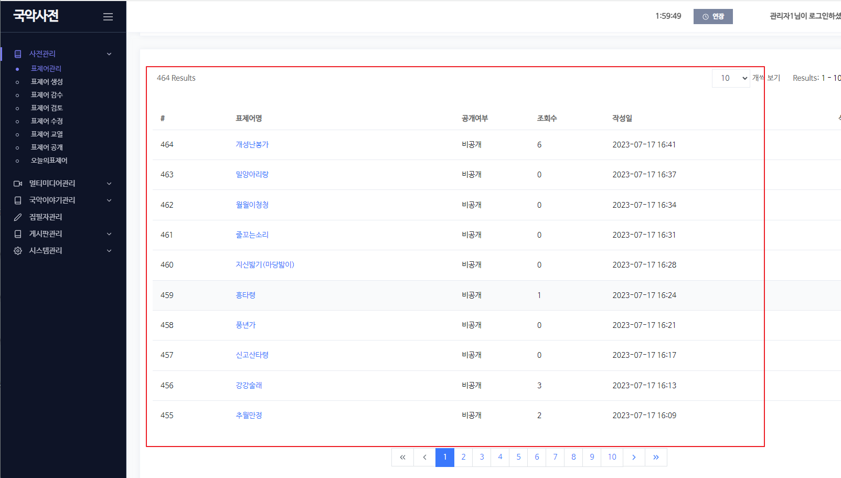
2. 현재 원고의 진행과정
진행상태 컬럼 추가
1.Menu navigation
사전 관리 > 표제어 관리 (/topic/list)
2.Grid
1) 진행상태 :
- add new column next to 표제어명 column
- {PRCS_STATUS} (show code name - GRP_CODE: ‘TOPIC_STATUS’)

Slide 3
3. 오류부분
집필자 작성 완료 → 검토자가 감수자 배정→감수완료→검토자 반려→집필자 수정→감수 완료→검토자 단계 이후 진행이 안됨
집필자
집필자: 원고 집필
작성중
작성완료
검토자
검토자: 감수자 배정
감수중
감수완료
감수자
감수자: 감수 완료
교열자
반려
검토자: 검토
검토중
검토완료
반려
승인자
검토완료
검토자: 검토 완료
교열자: 교열 완료
교열중
교열완료
승인자: 원고 승인
승인대기
승인완료

Slide 4
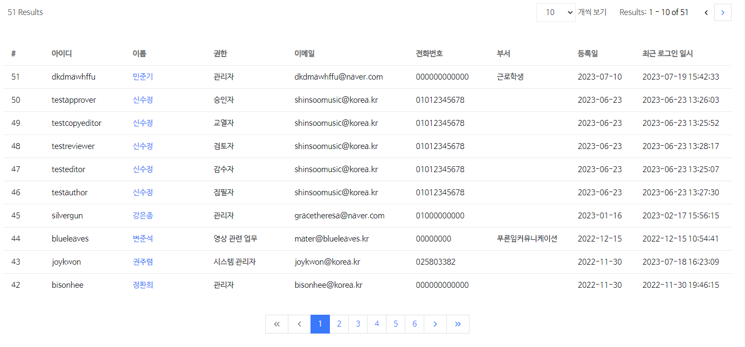
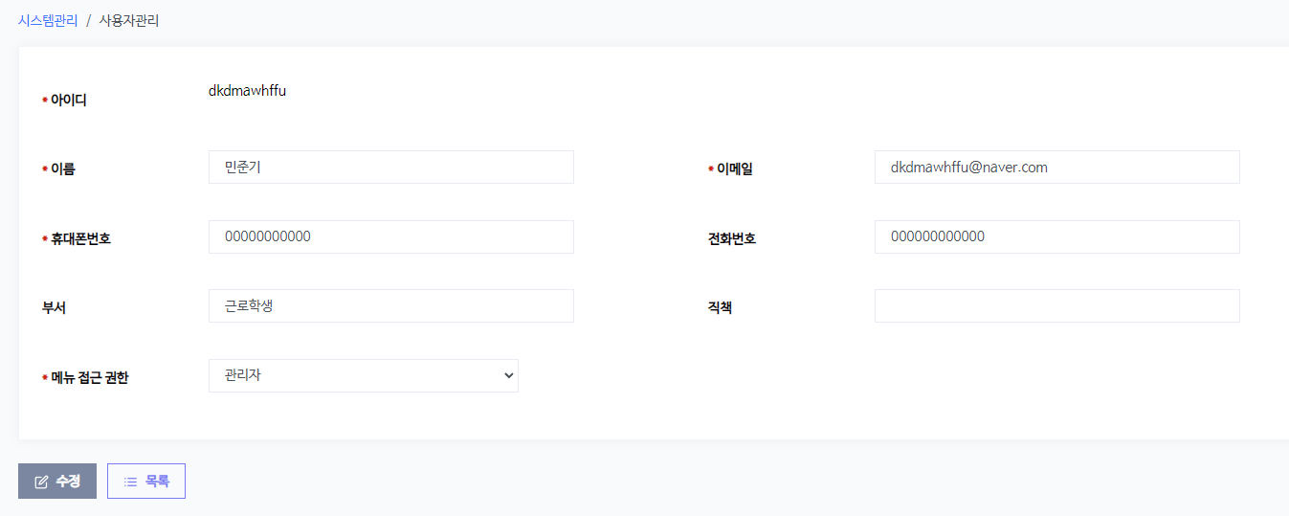
4. 시스템관리 > 사용자 관리
아이디 삭제 / 비밀번호 재설정
아이디 삭제 기능 추가
사용자 이메일로 임시 비밀번호 발송
삭제
비밀번호 변경
재설정

Slide 5
6. 집필자 자신의 원고 관리
집필자 로그인 시 자신이 집필한 원고만 목록에 표출함.
원고 생성
작성중, 반려 원고만 수정 및 삭제 가능함.
진행상태 컬럼 추가

